Slide 1
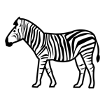
Mamífero es el animal,
con sus cuatro patas y cola,
como un burro caminará
y a un paso de la calle,
su nombre dará. ¿ Qué animal es ?

